Slide 1
Виды росписи
Подготовила Соколова И.В. –
педагог дополнительного образования МБУ ДО «ЦРТ»

Slide 2
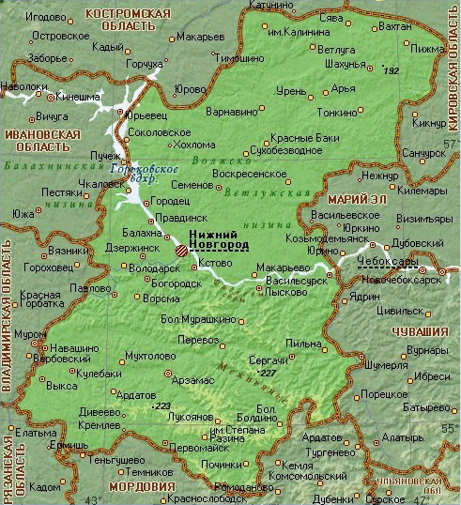


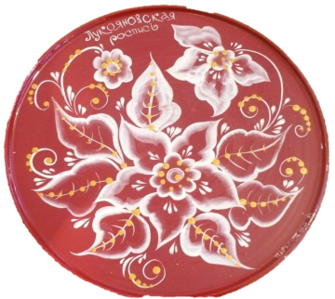
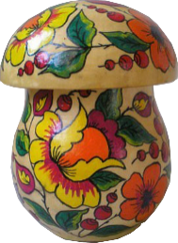
Хохломская роспись
Лукояновская роспись
Городецкая роспись
Полхов-майданская роспись

Slide 3
Тест
Когда зародилась хохломская роспись?
А) в 17 век
Б) в 19 веке
В) в 20 веке
Г) в 2008 году

Slide 4
Тест
2. Уникальность промысла — в его оригинальной технологии закаливания деревянной посуды в печи и получении золотистого цвета без применения драгоценного металла
А) хохломская роспись
Б) городецкая роспись
В) полхов-майданская роспись
Г) лукояновская роспись

Slide 5
Тест
3. Где сейчас развивается хохломская роспись?
А) с. Вознесенское
Б) г. Городец
В) г. Семёнов и с. Сёмино Ковернинского района
Г) г. Лукоянов

Slide 6
Тест
4. Когда зародилась полхов-майданская роспись?
А) в 17 век
Б) в 19 веке
В) в 20 веке
Г) в 2008 году

Slide 7
Тест
5. Когда зародилась лукояновская роспись?
А) в 17 век
Б) в 19 веке
В) в 20 веке
Г) в 2008 году

Slide 8
Тест
6. Когда родилась городецкая роспись?
А) в 17 век
Б) в 19 веке
В) в 20 веке
Г) в 2008 году

Slide 9
Тест
7. Где сейчас развивается полхов-майданская роспись?
А) с. Вознесенское
Б) г. Городец
В) г. Семёнов и с. Сёмино Ковернинского района
Г) г. Лукоянов

Slide 10
Тест
8. Уникальность промысла — в его растительном кружевном белоснежном узоре на ярком цветном фоне
А) хохломская роспись
Б) городецкая роспись
В) полхов-майданская роспись
Г) лукояновская роспись

Slide 11
Тест
9. Именно с прялок получила своё распространение эта роспись.
А) хохломская роспись
Б) городецкая роспись
В) полхов-майданская роспись
Г) лукояновская роспись

Slide 12
Тест
10. Источником вдохновения для ее создания послужило «Синее чудо Гжели». У мастеров появилась идея поменять местами цвет фона и росписи. Стали изображать белый цветочный узор на тёмном фоне.
А) хохломская роспись
Б) городецкая роспись
В) полхов-майданская роспись
Г) лукояновская роспись

Slide 13
Тест
11. Ни одно изделие не обходится без пышных гирлянд, букетов цветов, напоминающих розы, купавки, ромашки.
А) хохломская роспись
Б) городецкая роспись
В) полхов-майданская роспись
Г) лукояновская роспись

Slide 14
Тест
12. Этот вид росписи имеет ярко выраженный контурный рисунок.
А) хохломская роспись
Б) городецкая роспись
В) полхов-майданская роспись
Г) лукояновская роспись

Slide 15
Тест
13. Вся работа состоит из этапов: подмалёвка, тенёвка, оживка.
А) хохломская роспись
Б) городецкая роспись
В) полхов-майданская роспись
Г) лукояновская роспись

Slide 16
Тест
14. Матрешек в этой росписи легко отличить - на голове у них полушалок с неизменным крупным цветком.
А) хохломская роспись
Б) городецкая роспись
В) полхов-майданская роспись
Г) лукояновская роспись

Slide 17
Тест
15. Над созданием росписи работали местные мастера под руководством Пархоменко Александра Валерьевича.
А) хохломская роспись
Б) городецкая роспись
В) полхов-майданская роспись
Г) лукояновская роспись

Slide 18
Тест
16. Применяя технику "лессировок" - наложение чистых красок слоями одна на другую, и используя сочетания контрастных цветов (красный - зеленый, желтый - синий и т.п.) художники добиваются особой яркости росписи.
А) хохломская роспись
Б) городецкая роспись
В) полхов-майданская роспись
Г) лукояновская роспись

Slide 19
Тест
17. Основные мотивы узоров этой росписи - цветы: роза, мак, ромашка, тюльпан, шиповник.
А) хохломская роспись
Б) городецкая роспись
В) полхов-майданская роспись
Г) лукояновская роспись

Slide 20
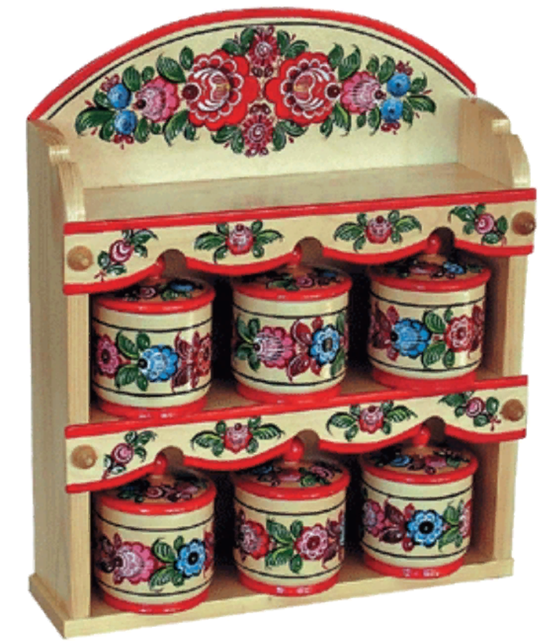
1. Определите вид росписи
А) хохломская
Б) городецкая
В) полхов-майданская
Г) лукояновская

Slide 21
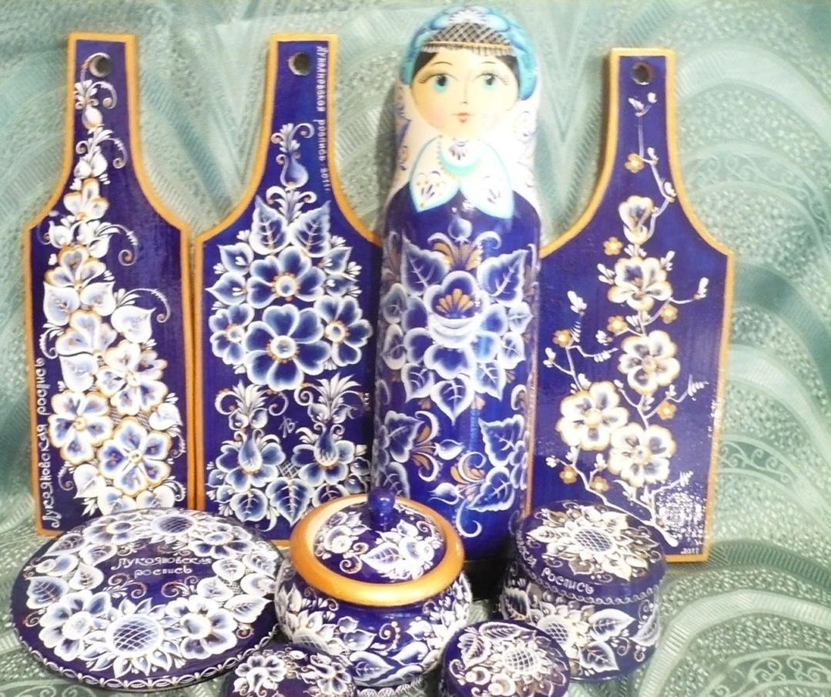
2. Определите вид росписи
А) хохломская
Б) городецкая
В) полхов-майданская
Г) лукояновская

Slide 22
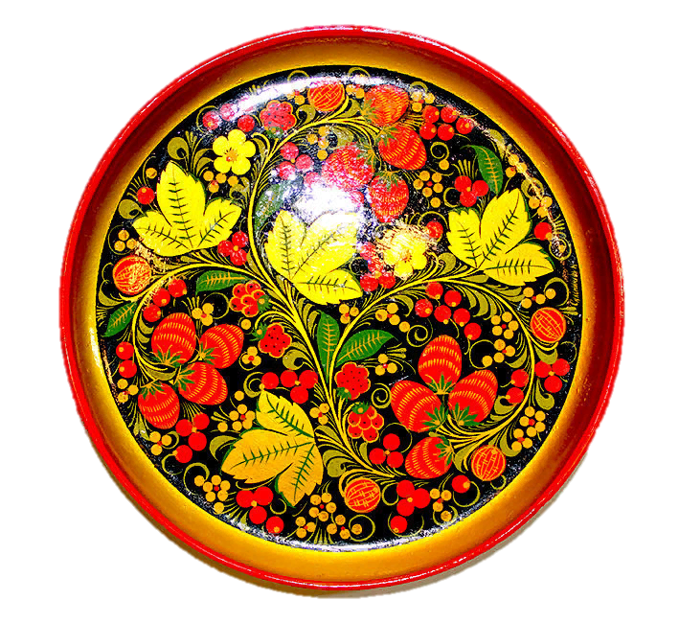
3. Определите вид росписи
А) хохломская
Б) городецкая
В) полхов-майданская
Г) лукояновская

Slide 23
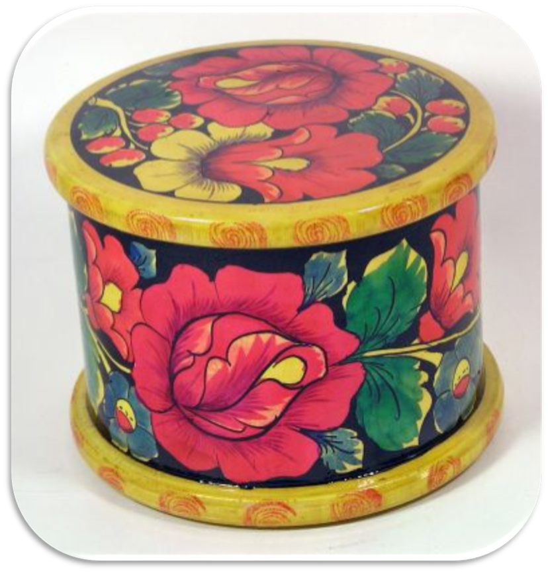
4. Определите вид росписи
А) хохломская
Б) городецкая
В) полхов-майданская
Г) лукояновская

Slide 24
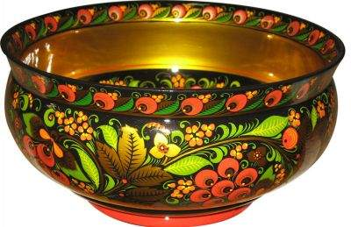
5. Определите вид росписи
А) хохломская
Б) городецкая
В) полхов-майданская
Г) лукояновская

Slide 25
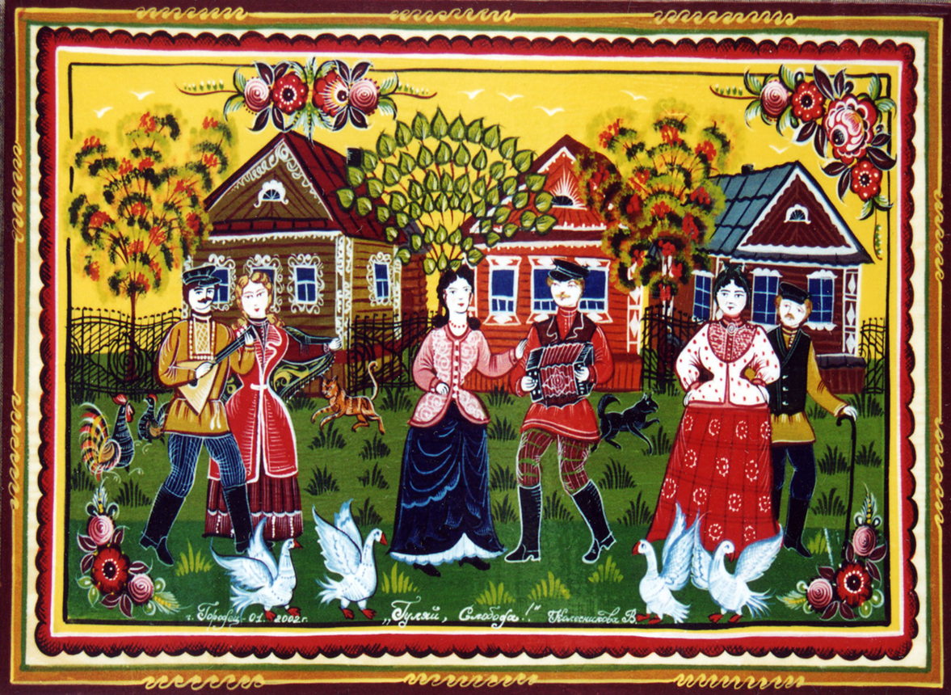
6. Определите вид росписи
А) хохломская
Б) городецкая
В) полхов-майданская
Г) лукояновская

Slide 26
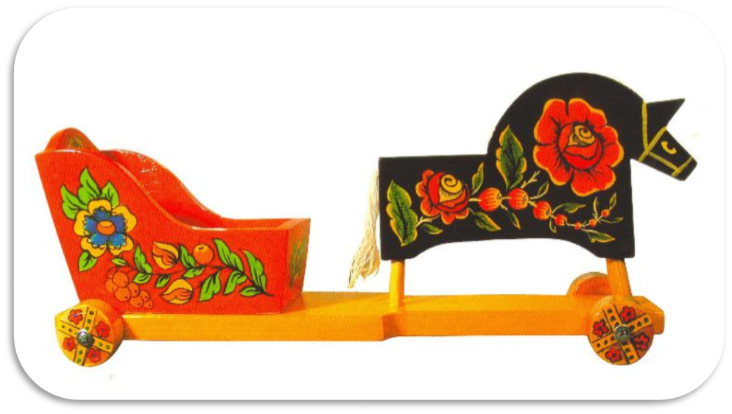
7. Определите вид росписи
А) хохломская
Б) городецкая
В) полхов-майданская
Г) лукояновская

Slide 27
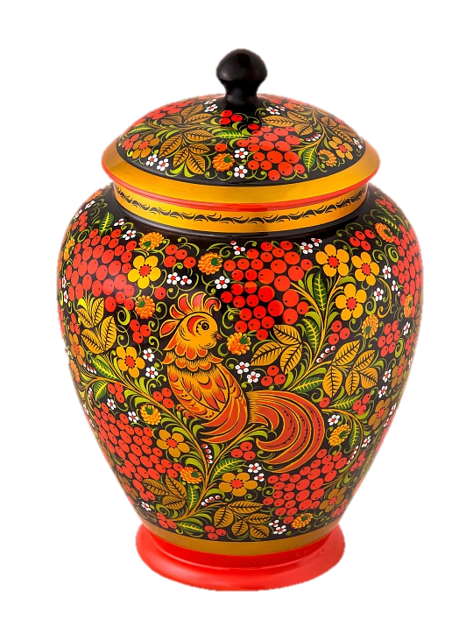
8. Определите вид росписи
А) хохломская
Б) городецкая
В) полхов-майданская
Г) лукояновская

Slide 28
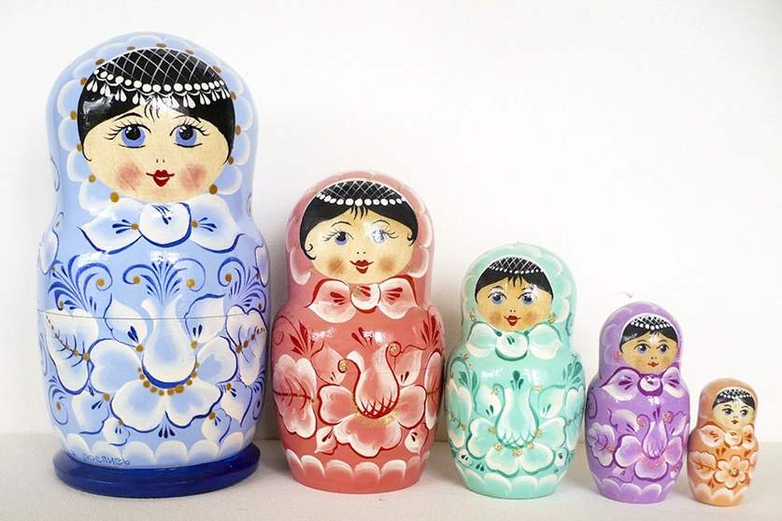
9. Определите вид росписи
А) хохломская
Б) городецкая
В) полхов-майданская
Г) лукояновская

Slide 29

10. Определите вид росписи
А) хохломская
Б) городецкая
В) полхов-майданская
Г) лукояновская

Slide 30
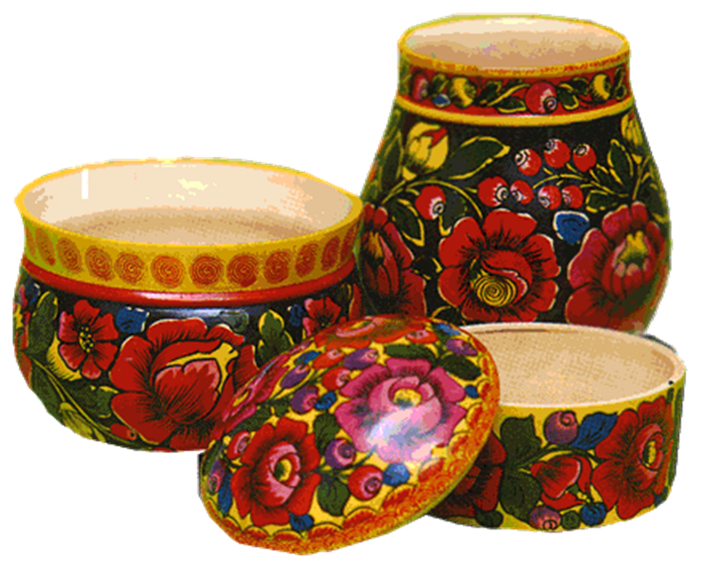
11. Определите вид росписи
А) хохломская
Б) городецкая
В) полхов-майданская
Г) лукояновская

Slide 31
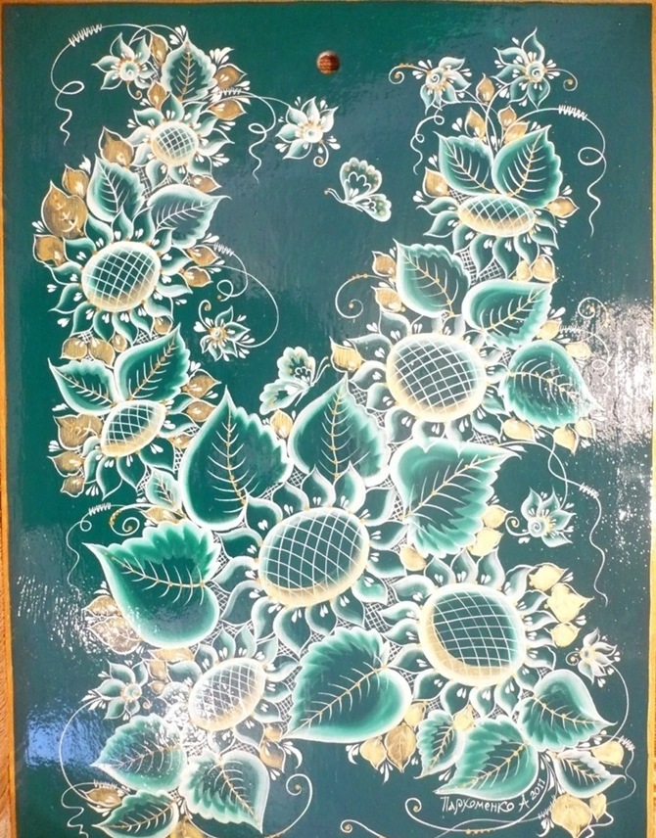
12.Определите вид росписи
А) хохломская
Б) городецкая
В) полхов-майданская
Г) лукояновская

Slide 32
Тест
1 | 2 | 3 | 4 | 5 | 6 | 7 | 8 | 9 | 10 | 11 | 12 | 13 | 14 | 15 | 16 | 17
Впишите правильные ответы на каждый вопрос.

Slide 33
Определите вид росписи
1 | 2 | 3 | 4 | 5 | 6 | 7 | 8 | 9 | 10 | 11 | 12
Впишите правильные ответы на каждый вопрос.

